Slide 1
Мир в 30-е годы Xx века.
Накануне Второй мировой войны
история 11 класс

Slide 2
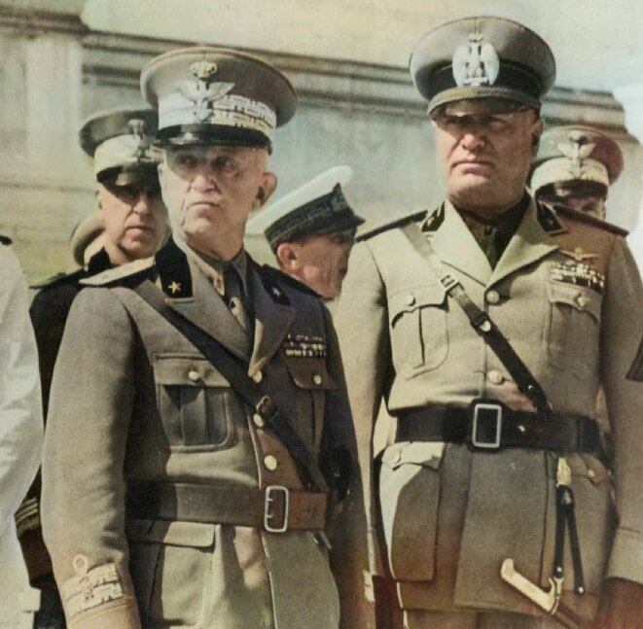
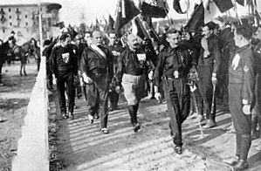
итальянский фашизм
После I Мировой Италия переживала тяжёлые времена.
2 млн. демобилизованных не могли найти работу. Социальные волнения и выступления приводили к распространению национализма. Парламент почти не участвовал в жизни страны. Все вопросы решало правительство.
В 1919 году возникает фашистская партия, в составе которой были боевые отряды. В октябре 1922 года эти отряды начали « поход на Рим». Король Виктор – Эманнуил отказался ввести ЧП и поручил Б. Муссолини, лидеру фашистской фракции в парламенте сформировать правительство.
Уже к 1926 году были распущены все политические партии. Права и свободы толковались как полная преданность « ДУЧЕ», государственные должности занимали только представители фашистской партии.
Так при бесправной монархии сформировалась фашистская диктатура.

Slide 3
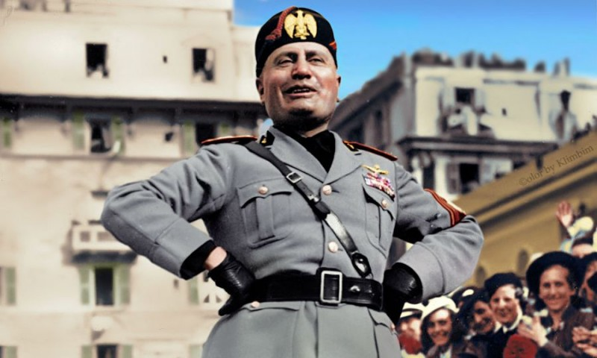
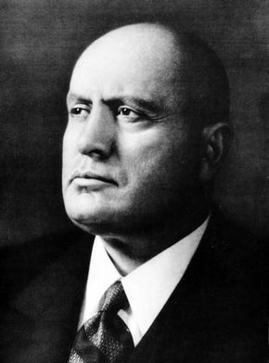
Режим Муссолини
Бенито Муссолини не получил систематического образования. Был рабочим в Австрии, Швейцарии, Франции, но отовсюду изгонялся за социалистические выступления. В 1912 году вернулся в Италию и стал редактором социалистической газеты « Аванти».
В 1915 году развернул агитацию за участие в войне на стороне Антанты и создал « Союз за революционное действие». Низовые ячейки партии назывались « фаши ди комбатименто» – союзы борьбы.
В 1926 году был учреждён специальный трибунал для защиты государства, Трудовой суд для рассмотрения конфликтов между рабочими и предпринимателями, расширялся корпус полиции и создавались концентрационные лагеря.
Итальянский фашизм создал невиданное ранее корпоративное государство. Была создана вертикальная система корпораций : В промышленности, сельском хозяйстве, финансах и торговле.

Slide 4
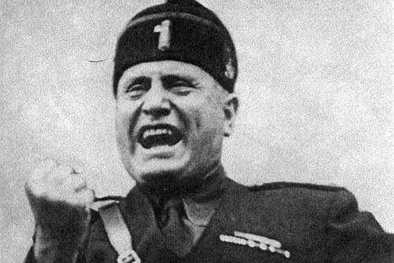
Корпоративное государство
Все добровольные союзы трудящихся распускались и заменялись на синдикаты. По такой же системе объединялись и предприниматели.
Сущность корпоративной системы – полный контроль за деятельностью граждан. Особенно сильно контролировалась сфера промышленности. Стачки были запрещены.
Из речи Муссолини: « Мы контролируем политические силы, моральные силы, экономические силы, следовательно, мы находимся в полном корпоративном фашистском государстве… Мы представляем в мире новое начало… Мы представляем чистую окончательную антитезу всему миру демократии, масонства, плутократии, одним словом, всему миру бессмертных начал 1789 года…»

Slide 5
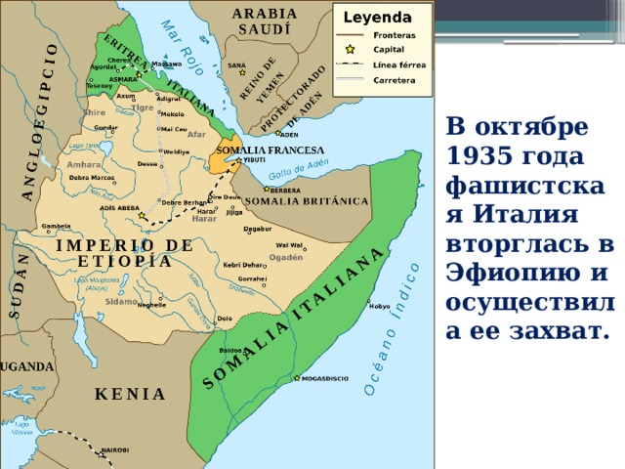
Агрессивная внешняя политика Италии
Фашистское правительство Италии было недовольно результатами войны, считая, что Италия не получила свою долю. Конфликт с Югославией привёл к разделу спорных территорий и передаче Италии района Фиуме(Риека).
В 1036 году Италия заключила союз с Германией, а в 1937 присоединилась к Антикоминтерновскому пакту. В 1935 году Италия захватила Эфиопию, затем в 1939 году вторглась в Албанию.

Slide 6
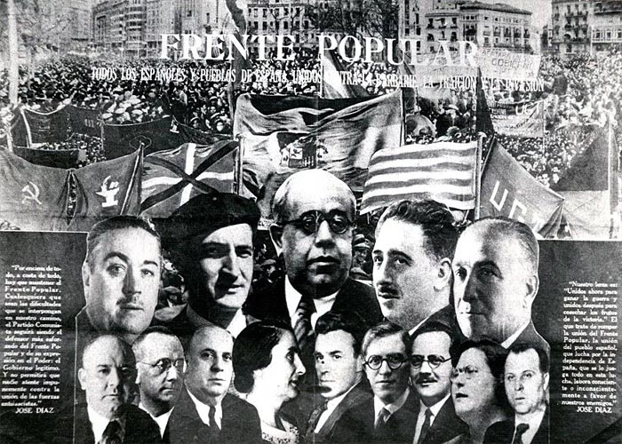
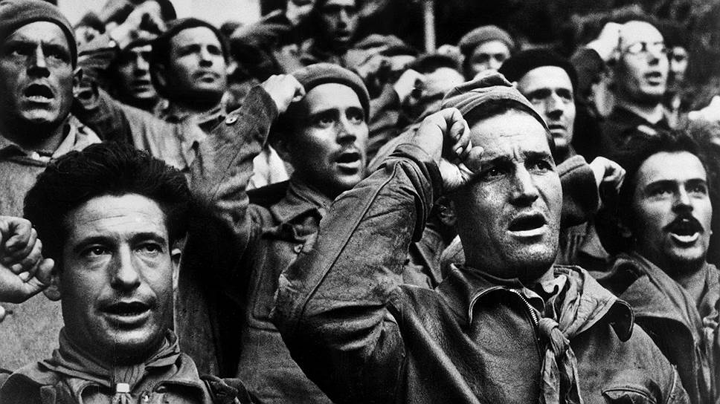
Народный фронт в Испании
В 1931 году в Испании была свергнута монархия. Началась политическая борьба. Правые силы объединились вокруг различных фашистских группировок, которые в 1934 году объединились в Испанскую фалангу.
На выборах в парламент в 1935 году левые партии: социалисты, коммунисты, республиканцы создали Народный фронт.
Новое правительство обозначило направления свой работы: аграрная реформа в интересах мелких крестьянских хозяйств, прогрессивное социальное законодательство, светское образование…
Но правые силы подняли мятеж 17 июля 1937 года в Марокко, который на другой же день был поддержан в Испании.
Возглавил мятеж генерал Франсиско Франко

Slide 7
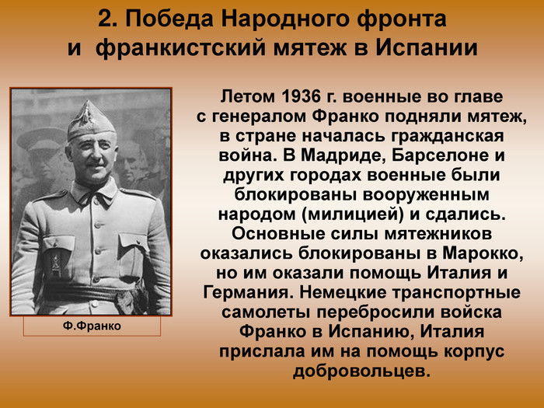
Мятеж Ф. Франко и начало Гражданской войны

Slide 8
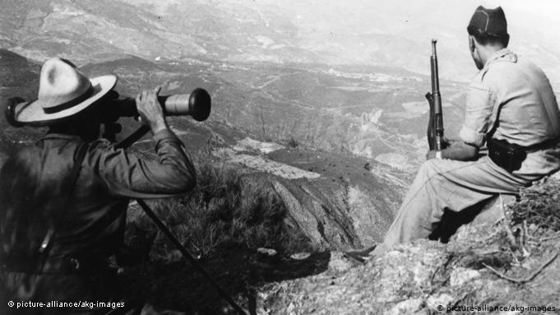
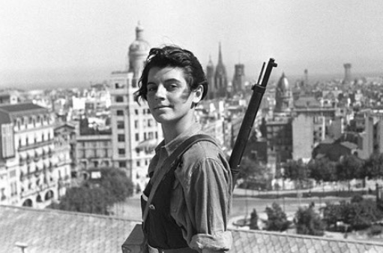
Гражданская война и победа франкистов
Республиканское правительство раздало оружие и начало создавать свою армию. На помощь республиканцам прибыло большое количество добровольцев из Франции, США и СССР. Это позволило не пустить франкистов в Мадрид. В марте 1937 года под Гвадалахарой республиканцы разбили итальянский корпус, но в 1938 году на р. Эбро потерпели поражение.
Левые слы были ослаблены борьбой коммунистов и анархо – синдикалистов между собой. Коммунистический строй не привлекал большинство республиканцев.
В марте 1939 года республиканцы проиграли Гражданскую войну и в Испании установилась военная диктатура Франко.
Франкистский режим опирался на традиционные испанские элиты: аристократию, генералитет, католическое духовенство и крупный капитал.

Slide 9
М. Светлов « Гренада»
Мы ехали шагом,
Мы мчались в боях
И «Яблочко»-песню
Держали в зубах.
Ах, песенку эту
Доныне хранит
Трава молодая —
Степной малахит.
Но песню иную
О дальней земле
Возил мой приятель
С собою в седле.
Он пел, озирая
Родные края:
«Гренада, Гренада,
Гренада моя!»
Он песенку эту
Твердил наизусть…
Откуда у хлопца
Испанская грусть?
Ответь, Александровск,
И Харьков, ответь:
Давно ль по-испански
Вы начали петь?
Скажи мне, Украйна,
Не в этой ли ржи
Тараса Шевченко
Папаха лежит?
Откуда ж, приятель,
Песня твоя:
«Гренада, Гренада,
Гренада моя»?
Он медлит с ответом,
Мечтатель-хохол:
— Братишка! Гренаду
Я в книге нашел.
Красивое имя,
Высокая честь —
Гренадская волость
В Испании есть!
Я хату покинул,
Пошел воевать,
Чтоб землю в Гренаде
Крестьянам отдать.
Прощайте, родные!
Прощайте, семья!
«Гренада, Гренада,
Гренада моя!»

Slide 10
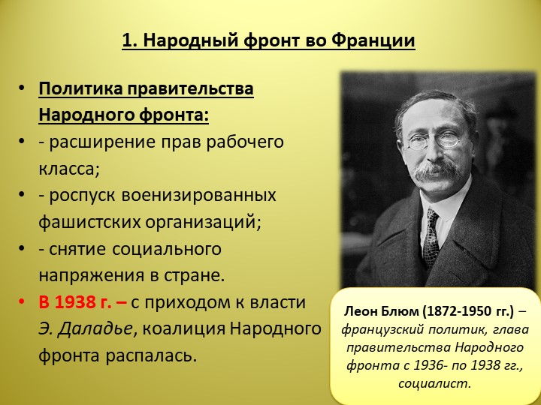
Народный фронт во Франции
6 февраля 1934 года во Франции произошла попытка фашистского путча. Он буквально всколыхнул Францию. Антифашистские демонстрации превратились в политическую стачку 12 февраля с требованием запретить все фашистские организации. В 1934 году коммунисты и социалисты подписали соглашение о совместных действиях против фашистов. А в 1935 к ним присоединилась радикальная партия.
В 1936 году на выборах в парламент они разработали единую программу и получили 330 мест из 612. Получив право формировать правительство, Леон Блюм ( социалист) включил в него социалистов и радикалов. Коммунисты не вошли в правительство, но поддерживали его действия.

Slide 11
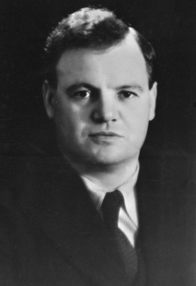
Законы правительства Народного фронта
в 1936 году были приняты законы:
Запрет на создание фашистских лиг
О 40- часовой рабочей неделе
О ежегодном 2-хнедельном оплачиваемом отпуске
Об увеличении пенсий и пособий
О повышении закупочных цен на зерно
о контроле государства над железной дорогой и французским банком
всё это было встречено с воодушевлением.
Однако после удачных первых шагов правительство Народного фронта вступило в кризис. Коммунисты настаивали на полном запрете фашизма, усилении роли государства в экономике, а социалисты и радикалы считали, что действовать можно только в рамках Конституции. Расходились недавние союзники и по вопросам внешней политики, войны в Испании.
Морис Торез- лидер коммунистов

Slide 12
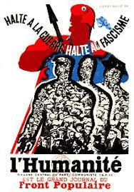

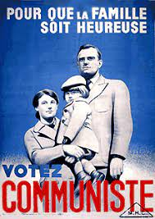
Значение Народного фронта
Ситуация во Франции стала ухудшаться. Буржуазия, опасаясь увеличения налогов, стала выводить свои капиталы за границу, рост зарплаты и пособий вызвал инфляцию, население разочаровывалось. В 1938 году Леон Блюм ушёл в отставку и вскоре Народный фронт прекратил своё существование.
Народный фронт был прежде всего средством противостояния фашизму, хотя сам фашизм не был ликвидирован во Франции.
Экономические шаги НФ заложили основы « государства всеобщего благоденствия» но уже в послевоенной Франции.

Slide 13
Домашнее задание
Уметь рассказывать о НФ в Испании и во Франции.
2. Объяснять термины: Народный фронт, корпоративное государство, диктатура, социалистические партии, коммунистические партии.
Показывать на карте названные государства

